Slide 2
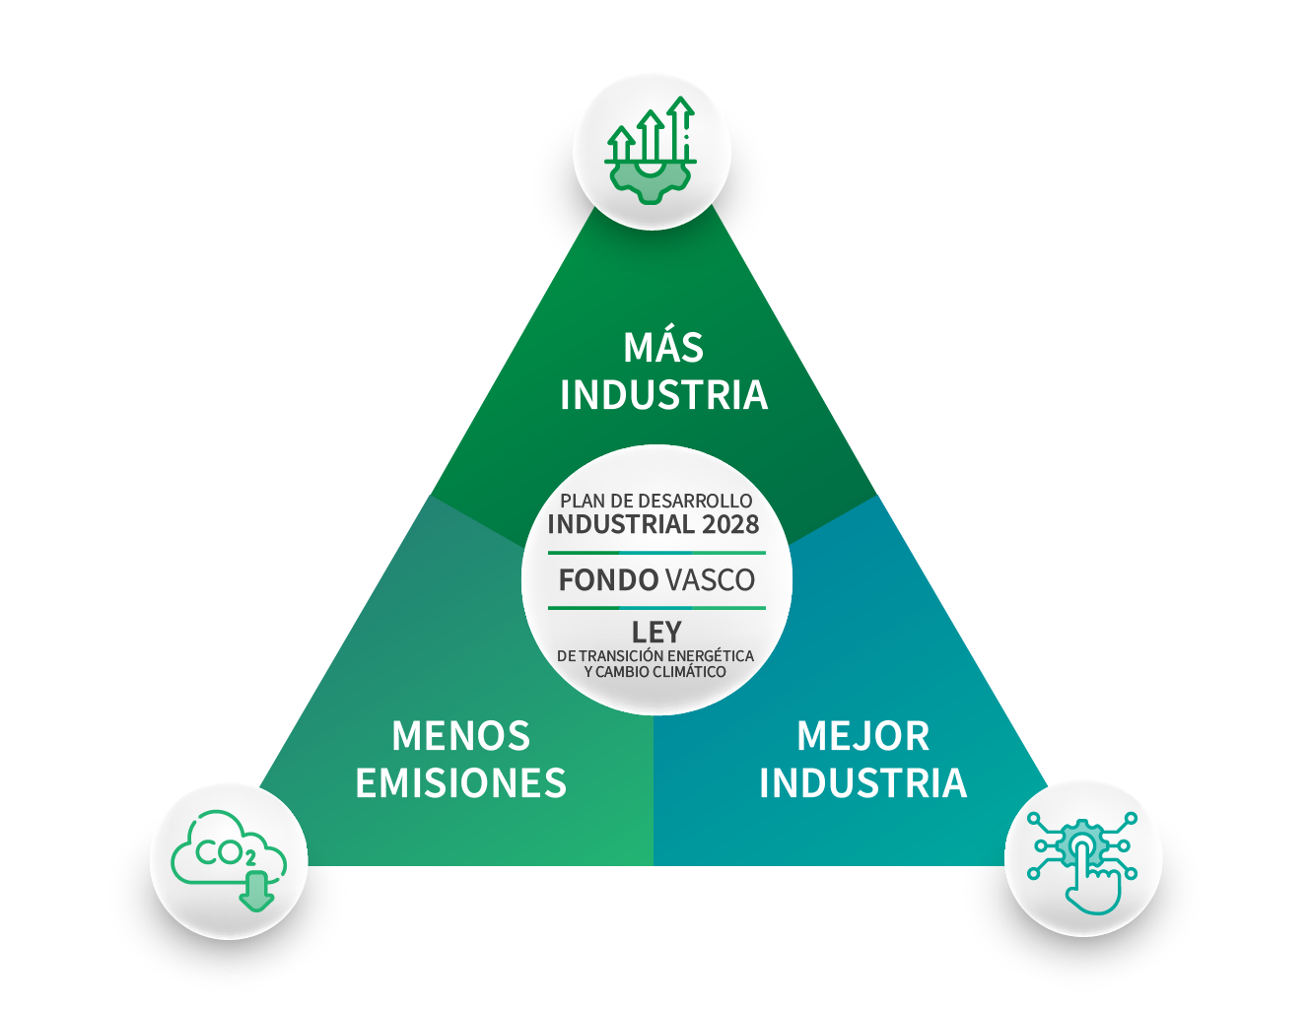

Slide 3
DEPARTAMENTOS | 2025 | 2024 | Diferencia | % variación
Lehendakaritza-Presidencia del Gobierno | 95,57 | 92,20 | 3,37 | 3,7 %
Cultura y Política Lingüística | 392,11 | 369,42 | 22,69 | 6,1%
Economía, Trabajo y Empleo | 1.224,89 | 1.194,56 | 30,33 | 2,5%
Hacienda y Finanzas | 122,55 | 121,96 | 0,59 | 0,5%
Gobernanza, Administración Digital y Autogobierno | 179,69 | 166,58 | 13,11 | 7,9%
Industria, Transición Energética y Sostenibilidad | 631,29 | 599,91 | 31,88 | 5,2%
Seguridad | 796,32 | 790,15 | 6,17 | 0,8%
Educación | 3.247,52 | 3.125,91 | 121,61 | 3,9%
Vivienda y Agenda Urbana | 445,99 | 424,42 | 21,57 | 5,1%
Salud | 5.115,87 | 4.900,22 | 215,65 | 4,4%
Bienestar, Juventud y Reto Demográfico | 357,98 | 344,18 | 13,80 | 4,0%
Movilidad Sostenible | 567,25 | 556,97 | 10,28 | 1,8%
Ciencia, Universidades e Innovación | 612,75 | 563,04 | 49,71 | 8,8%
Turismo, Comercio y Consumo | 57,82 | 53,38 | 4,44 | 8,3%
Alimentación, Desarrollo Rural, Agricultura y Pesca | 273,90 | 273,78 | 0,12 | 0,0%
Justicia y Derechos Humanos | 359,63 | 340,39 | 19,24 | 5,7%
TOTAL DEPARTAMENTOS | 14.481,13 | 13.917,14 | 564,03 | 4,1%
Resto Secciones | 1.247,01 | 1.108,29 | 138,71 | 12,5%
TOTAL | 15.728,19 | 15.025,44 | 702,75 | 4,7%

Slide 4
1. INDUSTRIA GEHIAGO / MÁS INDUSTRIA
PROGRAMAS PYMES DESARROLLO INDUSTRIAL | CONVOCATORIA 2025
Gauzatu Industria ayuda a inversiones y creación de empleo | 28,0 M€
Programa Indartu, zonas desfavorecidas | 20,0 M€
Industria 4.0 | 8,0 M€
Programa Clúster | 4,0 M€
Programa Empresas en crisis: Bideratu Berria | 1,0 M€
Programa Lortu | 0,5 M€

Slide 5
1. INDUSTRIA GEHIAGO / MÁS INDUSTRIA
Inversiones en dotaciones industriales (a través de SPRILUR) 82,6 M€
Obras en Zonas de Actuación Preferentes (Planes Estratégicos Comarcales) | 32,3 M€
Generación de activos inmobiliarios de promoción pública | 24,9 M€
Regeneración/Rehabilitación de espacios industriales obsoletos o en desuso | 12,7 M€
Obras en los proyectos del Plan de Inversiones Estratégicas | 12,7 M€

Slide 6
1. INDUSTRIA GEHIAGO / MÁS INDUSTRIA
INTERNACIONALIZACIÓN | 34,8 M€
Actuaciones Internacionales - Programas | 21,9 M€
Financiación filiales (BTI) | 12,8 M€
Convocatorias 2025
Programas y ayudas internacionalización pymes y Becas 23,8 M€
Gauzatu Internacional (créditos reintegrables) | 5,0 M€
Becas Global Training | 6,5 M€
Becas Internacional Beint | 4,5 M€
Zabaldu | 4,5 M€
Sakondu | 2,5 M€
Elkartu | 0,5 M€
Pilotu | 0,3 M€

Slide 7
1. INDUSTRIA GEHIAGO / MÁS INDUSTRIA
Emprendimiento innovador
BICs Araba, Bizkaia eta Gipuzkoa | 2,5 M€
Programa Ekintzaile / Barnekintzaile | 3,6 M€
BIND 4.0 | 1,1 M€
Basque Tek Venture | 0,5 M€

Slide 8
2. INDUSTRIA HOBEA / MEJOR INDUSTRIA
Partidas destacadas en Tecnología e innovación (I+D+i)
Presupuesto en I+D+i (+ 6,3%) Total programas Tecnología e Innovación | 285,0 M€ 226,8 M€
HAZITEK | 93,0 M€
EMAITEK+ | 58,6 M€
ELKARTEK | 47,0 M€
INNOBIDEAK ESTRATEGIA | 10,0 M€
AZPITEK | 9,0 M€
BIKAINTEK | 5,6 M€
HAZINNOVA | 2,7 M€
BDIH KONEXIO | 0,9 M€

Slide 9
2. INDUSTRIA HOBEA / MEJOR INDUSTRIA
Transformación Digital Programas ayudas a empresas: 30,6 M€
Industria Digitala | 7,5 M€
Inteligencia Artificial y Estrategia del Dato | 5,0 M€
Ciberseguridad Empresarial | 4,5 M€
Ciberseguridad SOCs y Certificaciones | 3,7 M€
Smart Industry y Tecnologías Cuánticas | 3,7 M€
Ciberseguridad, Competencias Digitales Profesionales | 2,0 M€
Kloud (Migración a servicios cloud) | 2,0 M€
Competencias Digitales Profesionales | 2,0 M€
Conectividad Empresas Vascas | 0,2 M€

Slide 10
2. INDUSTRIA HOBEA / MEJOR INDUSTRIA
PARQUES TECNOLÓGICOS 49M€
Edificio Galarreta - Gipuzkoa | 13,0 M€
Campus Zorrozaurre | 10,3 M€
Edificio María Telkes - Abanto | 7,0 M€
Parque Álava – Inversiones | 3,9 M€
Plan de Sostenibilidad | 2,6 M€
Resto de inversiones | 12,0 M€

Slide 11
2. INDUSTRIA HOBEA / MEJOR INDUSTRIA
Servicios capacitación personas
Centros de Enpresa Digitala, Barnetegis Tecnológicos, Certificaciones BAIT, Mikroenpresa digitala Prestakuntza, Inplantalariak, Simulacros incidentes Ciberseguridad, etc | 13,9 M€

Slide 12
3. ISURI GUTXIAGO / MENOS EMISIONES
PROGRAMA DEPARTAMENTAL
Programa descarbonización de la industria | 22,0 M€
PROGRAMAS DE AYUDAS EVE
Nuevos Programas a convocar en 2025
Programa de Fomento del autoconsumo y de electrificación de consumos térmicos | 80,0 M€
Programas de Ayudas EVE (movilidad, renovables, ….) | 6,5 M€
Programa de Ayudas a la realización de auditorías energéticas integrales en PYMES | 5,0 M€
Programa de Ayudas a la realización de auditorías energéticas en la Administración | 5,0 M€
Programa de Ayudas a inversiones en vehículos eficientes | 5,0 M€
Programa Renovación de instalaciones eléctricas en comunidades de propietarios | 1,0 M€

Slide 13
3. ISURI GUTXIAGO / MENOS EMISIONES
ENERGÍA Ente Vasco de la Energía (adicional al departamento)
Participación en proyectos energéticos con recursos propios | 47,3 M€
Proyectos de Energía Solar Fotovoltaica | 18,4 M€
Proyectos de Infraestructuras Energéticas (Hidrógeno, redes eléctricas..) | 10,0 M€
Proyectos de Hidrógeno | 6,9 M€
Proyectos de Energía Eólica | 5,1 M€
Proyectos de Eficiencia energética | 2,5 M€

Slide 14
3. ISURI GUTXIAGO / MENOS EMISIONES
Economía Circular y gestión ambiental
GESTIÓN CALIDAD DEL AIRE | 2,4 M€
PREVENCIÓN Y GESTIÓN DE RESIDUOS Planta Metabarri Garbigunes Digitalización y trazabilidad datos gestión residuos | 22,3 M€ 17,2 M€ 2,5 M€ 2,0 M€
ECONOMIA CIRCULAR Programa Ayudas a empresas inversión en medioambiente Programa Ayudas a Pyme Circular y Ecoinnovación IHOBE > Economía circular | 9,0 M€ 5,0 M€ 1,5 M€ 2,5 M€

Slide 15
3. ISURI GUTXIAGO / MENOS EMISIONES
Adaptación al Cambio Climático y educación ambiental
Implementación de la acción climática y circular en la actividad económica e institucional | 4,0 M€
Proyectos de innovación de la línea KLIMATEK para la transferencia del conocimiento | 0,5 M€
Finalizar el proyecto de expropiación y restauración de las islas del Bidasoa, Hiru Kanale, Santiagoaurra y Galera | 0,6 M€
Reserva de la Biosfera de Urdaibai: restauración ambiental | 1,9 M€
Nueva Ekoetxea de Añana (1,4 M€/25 y 1,8 M€/26) | 3,2 M€
Adecuación Ekoetxea Urdaibai (Torre Madariaga): | 1,2 M€
Plataforma Tecnológica del centro de Educación Ambiental para la sostenibilidad | 1,4 M€
IHOBE - Impulso y divulgación de política ambiental avanzada | 3,0 M€

Slide 16
3. ISURI GUTXIAGO / MENOS EMISIONES
URA Inversiones destacadas | 47,4 M€
Mejora de resiliencia ante inundaciones Destacan: Zadorra-F4 (Gasteiz), Cadagua (Aranguren), Ziako (Andoain), Soraluze | 25,9 M€
Garantía de los servicios de saneamiento y depuración Destacan: Antzuola, Mallabia (Goitondo), Mungia, Puerto de Bilbao, Manzanos | 7,9 M€
Regeneración y protección de ecosistemas acuáticos | 6,7 M€
Digitalización | 4,9 M€
Seguridad Hídrica: Sobrón, Busturialdea | 1,8 M€

